Slide 1
Filosofian osa-alueet
TEOREETTINEN FILOSOFIA
LOGIIKKA
TUTKII
PÄTEVÄÄ PÄÄTTELYÄ
META-FYSIIKKA
TUTKII OLEVAA
EPISTEMO-LOGIA
TUTKII TIETOON JA TIETÄMISEEN LIITTYVIÄ KYSYMYKSIÄ
KÄYTÄNNÖLLINEN FILOSOFIA
ETIIKKA
TUTKII
OIKEAA JA VÄÄRÄÄ
YHTEIS-KUNTA-FILOSOFIA
TUTKII YHTEISÖN JA YKSILÖN SUHDETTA
ESTETIIKK A
TUTKII KAUNEUTTA JA TAIDETTA
Mitkä osa-alueet vastaisivat seuraaviin kysymyksiin:
Onko Lohjan Yhteislyseon lukion koulurakennus kaunis?
Mistä voin tietää, olenko ihminen vai robotti?
Voiko siitä, että Maija on filosofi, päätellä, että kaikki filosofit ovat naisia?
Onko ihmisellä vapaa tahto?
Miten minun tulee elää?
Takaako onnellisuus hyvän elämän?
Koostuuko maailma aineesta vai hengestä?
Millainen yhteiskunta on oikeudenmukainen?

Slide 2

Filosofian historiaa ja keskeisiä ongelmia
Esisokraatikot (700-300)
Tutkivat luontoa ja luonnonilmiöitä
Esittivät eri ehdotuksia substanssiksi (=perusoleva)
Eri koulukuntia: kiista muuttumattomuudesta ja muuttuvuudesta (vaikutus Kreikan kultakauden ajatteluun)

Slide 3
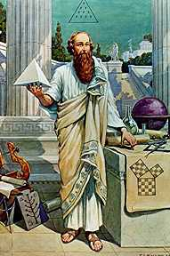
Filosofian historiaa ja keskeisiä ongelmia
Mileton luonnonfilosofit: Joonialaiset luonnonfilosofit
Thales, Anaksimandros, Anaksimenes
Pythagoras: ”Kaikki voidaan ilmaista luvuin”
Herakleitos: ”Kaikki virtaa”
MUUTTUVUUS

Slide 4
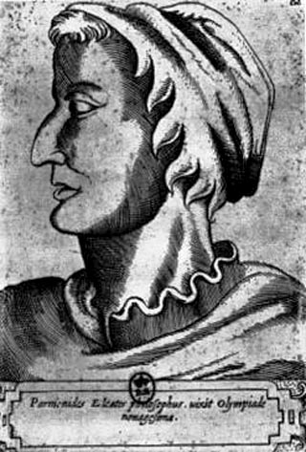
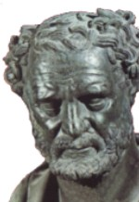
Elean filosofit:
Parmenides: ”Vain olevaa voi tutkia”
Zenon: ”Kaikki
liike on harhaa”
Empedokles, Demokritos, Leukippos (atomismi)
MUUTTUMATTOMUUS

Slide 5

Ja Akilleus
Zenonin argumentti liikettä vastaan:
Stadionargumentti
Voitko juostessasi kilparadalla saavuttaa päämäärän?
Akilleusargumentti
Akilleus ja kilpikonna kilpailevat. Hitaampana kilpikonnalle annetaan etumatkaa. Kumpi voittaa?
Lentävä nuoli
- Liikkuuko lentävä nuoli?

Slide 6
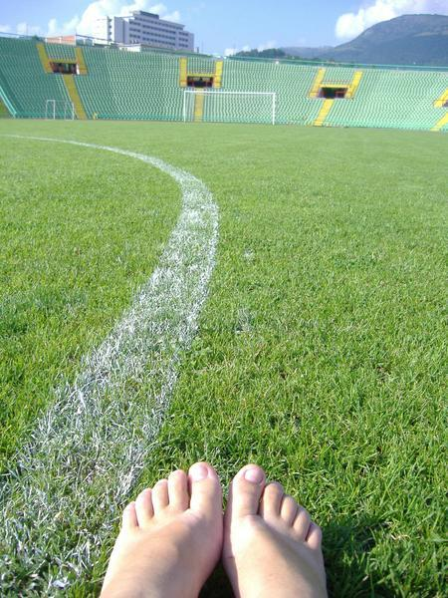
Väitteet 1-2
Jos jokin matka on äärettömästi jaollinen, sitä ei voida kulkea loppuun äärellisessä ajassa
Väite 3
- Kappale on samassa tilassa äärellisen ajan

Slide 7
Kreikan kultakausi – Sokrates (470-399)
Sokrates sofroniskoksenpoika
- Ei kirjallista tuotantoa, tunnetaan Platonin, Aristofaneen ja Ksenofonin tekstien perusteella
Väittelijä, käsitteiden määrittelijä
”Paarma, joka puree ihmisiä”
”Kätilö, joka synnyttää uutta tietoa”
Filosofian marttyyrihahmo – kuoli juotuaan myrkkypikarin, syyte: nuorison turmelu ja jumalanpilkka
Sokrateen pääopit:
Tieto/viisaus sinänsä arvokasta
Usko ihmiseen ja ihmisen kykyyn tehdä oikein (vrt.omatunto)
Filosofia: viisauden rakkaus

Slide 8
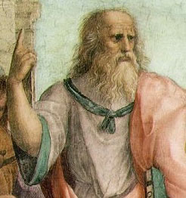
Platon (427-347)
Platys = leveä, hartiakas (oikea nimi Aristokles)
Sokrateen oppilas
Teokset hyvin säilyneitä
Dialogi
”Platonin akatemia” (suljettiin 529 jaa)
Poliittisesti suuntautunut – ”Valtio”
Oppi muuttuu eri vaiheissa ja sisältää vaikutteita esisokraatikoilta

Slide 9
Platonin pääopit:
Ideaoppi
(metafysiikka, tieto-oppi)
”Theaitetos”, ”Parmenides”
”Valtio”
luolavertaus: vain ideamaailma on totta (ideai, eidee), aistimaailma on harhaa
Hyvä ja oikea on hyvin kopioitua ideamaailmaa
Huonous ja pahuus on huonosti kopioitua ideamaailmaa
Oikeasta tiedosta (ideasta) seuraa oikea toiminta

Slide 10
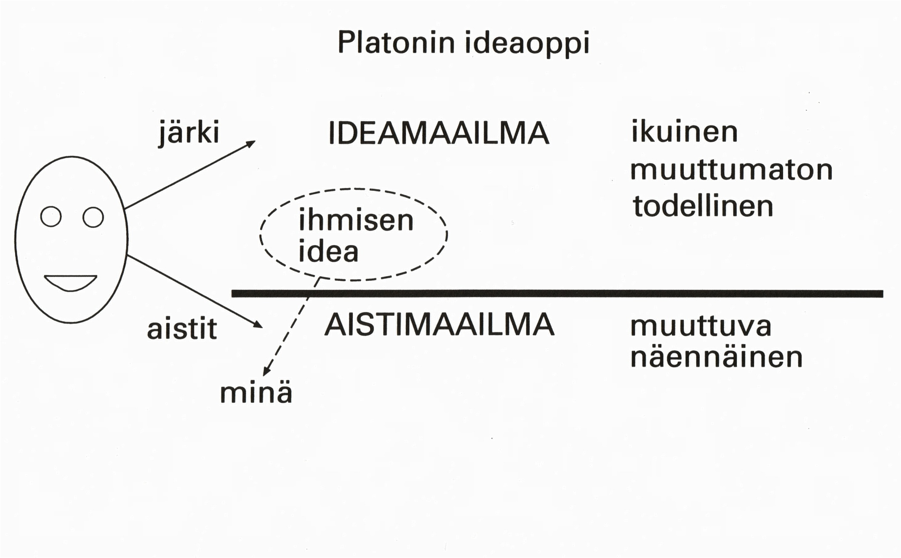

Slide 11

Hyveoppi
Filosofinen vietti =eros ohjaa ihmistä aistihavaintojen maailmasta ideoihin
Korkein hyvä = ylin idea
Hyveet opeteltavissa

Slide 12
Filosofit –
viisaus
Sotilaat - rohkeus
Elinkeinonharjoittajat - himokkuus
Valtio-oppi:
- Filosofien johtama ihannevaltio

Slide 13
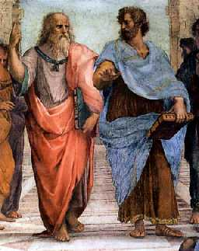
Aristoteles (384-322)
Lääkärisuvun kasvatti
Vaimo Pythias
Platonin oppilas
Aleksanteri suuren opettaja
”Peripateettinen koulu”
Empiristi – laaja kirjallinen tuotanto, teoksia monilta tieteenaloilta
Pakeni Ateenasta Euboian saarelle poliittisten levottomuuksien takia

Slide 14
Aristoteleen pääopit:
Muodollinen logiikka:
Syllogistiikka – ajattelun ristiriidattomuus
Oikeista premisseistä seuraa
oikea lopputulos
esim.
Kaikki ihmiset ovat kuolevaisia
Sokrates on ihminen
________________________
Sokrates on kuolevainen

Slide 15
Metafysiikka
Yksi maailma, yksityisoliot todellisia
(vrt. substanssi –käsite)
MATERIA (AINE)
FORMA (MUOTO)
vrt.
Aistihavainto
Idea (Platon)

Slide 16
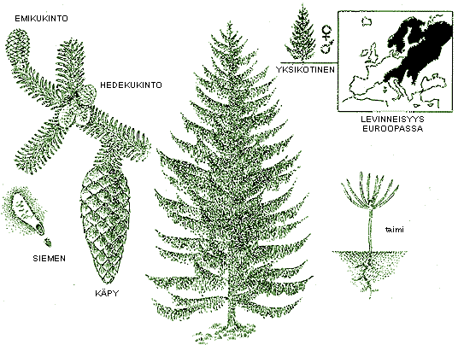
Muodot yhteydessä materiaan
Muodot mahdollistavat päämäärän
(teleologisuus)
Materia on potentiaa (mahdollisuutta)
Muoto on aktuaalisuutta (toiminta)
Muutos on potentian aktuaalisuutta (esim. siemenestä kasvaa puu)
Tieto kohdistuu muotoihin

Slide 17
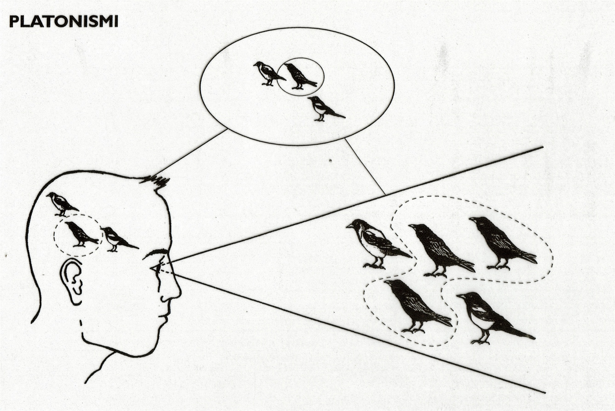

Slide 18
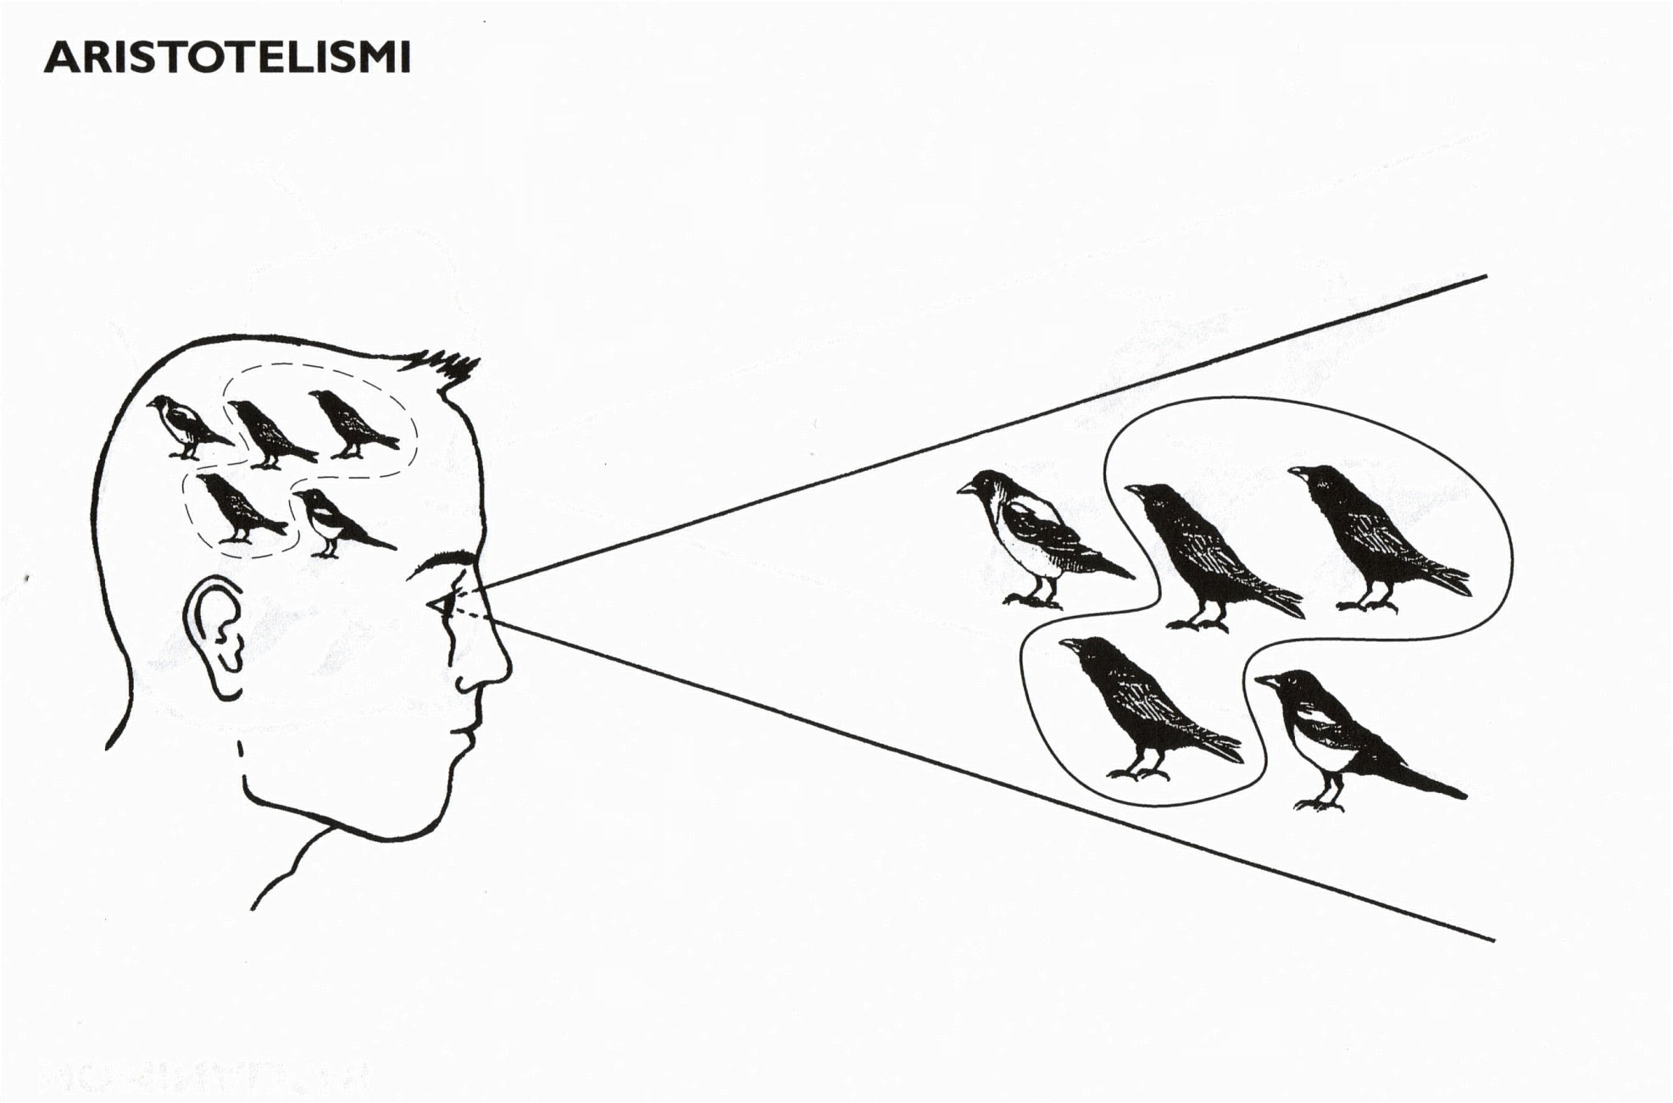

Slide 19
Ideaopin kritiikki:
Platon kaksinkertaistaa olevan
Platon ei selitä aistimaailman muutoksia
Ideoiden maailmassa vallitsee loputon ideoiden paljous (jos Saarinen ja Niiniluoto ovat molemmat filosofeja, mikä selittää idean yhtäläisyyden)

Slide 20
Aristoteleen syysuhteet muutoksen selittäjänä:
Miten rakennetaan talo?
Ainesyy (materia)
Vaikuttava syy (kausaliteetti)
Muotosyy (forma)
Finaalinen syy (päämäärä)
Selitä aristoteelisesti
Villapaita
Ylioppilas
Vaahtera
Olof Palmen murha

Slide 21
Keskiajan filosofia
Monia eri ajattelumalleja:
Esim. Bonavetura, Albertus Magnus, Tuomas Akvinolainen, Johannes Duns Scotus, William Occamilainen
Lähtökohtana kristinuskon ja antiikin kulttuurin kohtaaminen
Ongelmaksi tieteen ja uskon kohtaaminen:
Uskonopin hyväksyminen sellaisenaan
Uskonnon kielen ”kääntäminen”
tieteen kielelle (uskonnon ja tieteen yhdistäminen)
3) Uskonnon ja tieteen erottaminen
toisistaan

Slide 22
Uuden ajan filosofia
Rene Descartes (1596 – 1650)
Varakas perhetausta, Ranska, Touraine
Jesuiittakoulutus, ei avioitunut, yksi lapsi
Opin pohja aristoteelisessa filosofiassa
Nuorena matkusteli, vanhana erakoitui
Filosofian perusperiaatteet syntyivät v.1619 armeija-aikana
”uunifilosofi” – kuoli kuningatar Kristiinan hovissa ”aikaisiin aamuherätyksiin ja kylmyyteen” (keuhkokuume?)
”kartesiolainen vallankumous”
Teokset: Metodin esitys, 1637; Metafyysisiä mietiskelyjä, 1641; Filosofian periaatteet 1644; Mielenliikutukset 1650.

Slide 23
Descartes ja systemaattinen epäily
Tavoitteena tieteen varmojen lähtökohtien löytäminen
Epäily metodina, ei päämääränä
Monimutkaisen palauttaminen yksinkertaiseen – rationalismi
Cogito ergo sum = ajattelen, siis olen
(epäilemistään ei voi epäillä samalla jo epäilemättä)

Slide 24
Cogito = ajatella, ymmärtää, tahtoa, kuvitella, tuntea
Antiikki: ei subjektin (ajattelija) ja objektin (tiedon kohde) erottelua
Descartesin ”vallankumous”: subjektin ja objektin vastakkainasettelu
ongelma: miten subjekti ja objekti kohtaavat?
Kartesiolainen dualismi

Slide 25
Kartesiolainen metafysiikka
Mitä on olemassa?
Cogito ergo sum – minä olen olemassa (ajatteleva oleva, sielu, mieli)
Jumala – ontologinen argumentti
Kappaleet (Ulottuvainen oleva, aine, ruumis)
Mitä on substanssi?
oliot, jotka ovat täysin riippumattomia toisistaan (ei kausaliteettia)
Jumala substanssina (osin monismia)

Slide 26
Kartesiolainen dualismi
mieli/sielu eli ajatteleva oleva:
Ajattelua
Ei tilallisesti ulottuvaa
Vapaa
Immateriaalinen
aine/ruumis eli ulottuvainen oleva:
Avaruudellisesti
/tilallisesti ulottuva
Mekaniikan lakien alainen
Materiaalinen
Vrt: Spinozan monismi (luonto=jumala)
Leibnizin pluralismi (monadioppi)

Slide 27
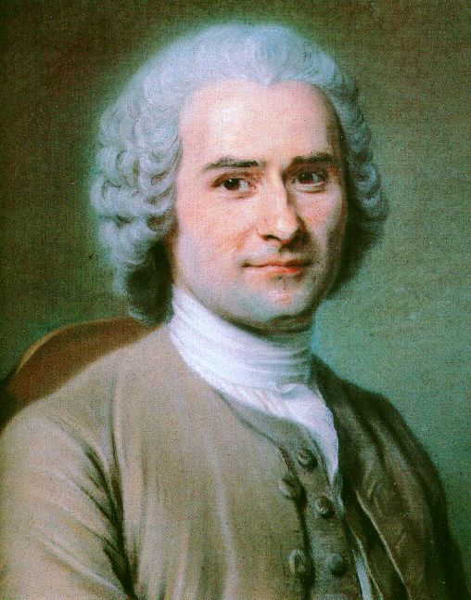
Samaa vai eri mieltä:
”Ylellisyys turmelee ihmisen”
”Mietiskelevä ihminen on turmeltunut eläin”
”Kulttuuri on tehnyt meistä keinotekoisia ja teeskenteleviä”
”Vain paluu luontoon pelastaisi ihmisen”

Slide 28
Jean-Jacques Rousseau (1712-1778)
Vietti kiertelevää elämää ja tutustui eri yhteiskuntaluokkiin
Liitto palvelijatar Therese le Vasseurin kanssa, lapsia
Taustahahmo ja tukija (rakastajatar) madame de Warens
Pääteokset:
”Emile eli kasvatuksesta”, ”Yhteiskuntasopimuksesta”,
lisäksi esseitä (esim. Discours sur l’origine et les fondements de l’inegalite parmi les hommes)

Slide 29
Rousseaun pääajatukset
Luonnollinen ihminen on hyvä, onnellinen, vapaa, terve
Yksityisomistuksen ajatus pahan alku
”takaisin luontoon”-ajattelu
Uusi valtio-oppi:
Kansanvaltainen spontaani demokratia
Esikuvana antiikin Sparta ja varhainen Rooma
Kansantahto = yleistahto
Yksityistahto=kansan-
tahto

Slide 30
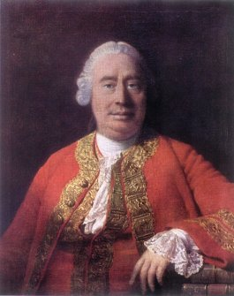
David Hume (1711-1776)
Syntyi Edinburghissa, Skotlannissa yläluokkaiseen perheeseen
Opiskeli kirjallisuutta ja filosofiaa osin Ranskassa jesuiittakoulussa
Opissa vaikutteita
Lockelta ja Berkeleyltä
Pääteos:
”Tutkimus inhimillisestä ymmärryksestä”
(A Treatise of Human Nature,
1739-1740)

Slide 31
Humen pääopit:
Aistimukset jakaantuvat:
Vaikutelmiin
(impressiot)
Ideoihin (vaikutelmien
heijastuma)
Radikaali empirismi: myös psyykkisen substanssin (=minä, self) olemassaolo epävarmaa
”Minällä” ei impressiota, siis ei myöskään ideaa

Slide 32
Induktioperiaatteen kritiikki:
Kausaalisuhteen kritiikki:
Kahdenlaista tietoa;
Puhtaan järjen avulla saatu tieto (geometria, algebra)
Kokemuksen avulla saatu tieto (olioiden väliset suhteet, vrt. Humen etiikka)

Slide 33
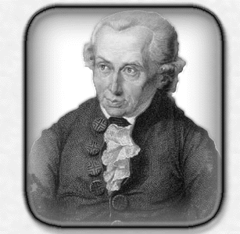
Immanuel Kant (1724-1804)
Kotoisin Itäpreussilaisesta Königsbergin kaupungista
Satulasepän poika, pietistinen perhetausta
Toimi kotikaupunkinsa yliopistossa logiikan ja metafysiikan professorina
Eli naimattomana, vietti säännöllistä, syrjäänvetäytyvää elämää
Vaikutteita Humelta ja Rousseaulta
Antanut ”sanastoa” psykologia-tieteelle (esim.skeema)

Slide 34
Kantin pääteokset:
”Puhtaan järjen kritiikki”
(Kritik der reinen Vernunft, 1781),
”Prolegomena”
”Käytännöllisen järjen kritiikki” (Kritik der praktischen Vernunft,1785)
”Tapojen metafysiikan perustus”(Grundlegung zur Methaphysik der Sitten)

Slide 35
Tiedon jaottelu
A posteriori
A priori
Analyyttinen
Synteettinen
Millaista tiedon lajia seuraavat edustavat:
Kaljuilla ei ole hiuksia
4 + 4=8
Omena on hedelmä
Sokrates on ihminen
Ei orjaa ilman isäntää
Vanhapiika on naimaton nainen
Millä perusteella Kant väitti a priori synteettisen tiedon olevan mahdollista?
Miten puhdas empiristi/rationalisti suhtautuisi a priori synteettiseen tietoon?

Slide 36
Kantin tiedon lajit
a priori analyyttinen Poikamiehet ovat naimattomia. Kuutio on pyöreä | __________________
a priori synteettinen 5 + 7 = 12 Kun ihminen syntyy hän myös kuolee. | a posteriori synteettinen Poikamiehet ovat punatukkaisia Ruoho on vihreää

Slide 37
Kantin tieto-oppi ja metafysiikka
”Puhtaan järjen kritiikki” (1781)
Ihmisen kokemukseen vaikuttaa:
Inhimillinen minä, joka kokoaa havainnot
Tietoisuudesta riippumaton todellisuus, joka ilmenee minälle
Aprioriset tajunnan muodot (aika, avaruus)
Ymmärryksen kategoriat (esim. kausaalisuus)
- ”Ajattelumme ei johda kausaliteettia kokemuksesta, vaan säätää sen sinne”
”Tunnustan auliisti, että juuri David Humen esittämä muistutus oli se, joka monta vuotta sitten ensiksi herätti minut dogmaattisesta horroksesta ja antoi tutkimuksilleni spekulatiivisen filosofian alalla aivan toisen suunnan ”
- Kant: ”Prolegomena”

Slide 38
Kantin tieto-oppi
Tiedon kohteet muokkautuvat subjektin tiedon mukaan (havaitsija muokkaa tietoa - skeemat)
Tiedon pohjana kokemus – a priorinen tieto on tietoa loogisesti ennen kokemusta (esim. kyky ymmärtää kausaliteettia)
Transsendentaalinen deduktio: ” tiedän, että omena putoaa puusta alaspäin”
”Käsitteet ilman havaintoa ovat tyhjiä, havainnot ilman käsitteitä sokeita”
- Yhdisti empirismin ja rationalismin

Slide 39
Kantin metafysiikka
Noumenaalinen maailma
Oliot sinänsä
(Dinge an sich)
Järjen ideat, oliot sellaisina kuin ne ovat rationaalisesti (noumenonit)
Maailma, jota ihminen ei voi absoluttisena totuutena saavuttaa törmäämättä ns. antinomioihin eli ristiriitoihin
Fenomenaalinen maailma
Empiirinen kokemus saavuttaa aistimalla
maailmasta
Fenomeenit eli ilmiöt
Maailma, jonka ihminen
havaitsee

Slide 40
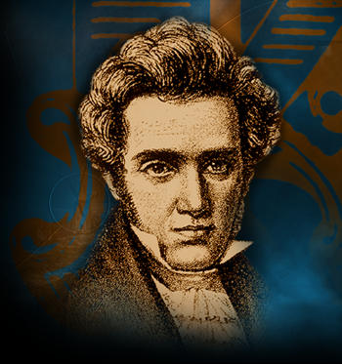
Soren Kierkegaard (1813-1855)
Tanskalainen ajattelija, filosofinen kirjailija, opiskeli teologiaa
Varhainen eksistentialismi
Kirjoitti perinnön turvin salanimillä, kuoli erakkona 42-vuotiaana
Tunnetuimmat teokset:
”Päättävä epätieteellinen jälkikirjoitus” (1846)
”Joko tai” (Enten eller, 1843)

Slide 41
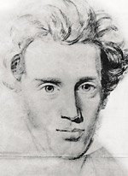
Soren Kierkegaard (1813-1855)
Pääajatukset:
Ei systemaattista oppia
YKSILÖ=totuus (MINÄ)
JOUKKO=epätotuus
Radikaali subjektivismi
Minämuotoinen filosofia
Hegel-kritiikki
(ihminen muuttuva ja
ristiriitainen )
Elämisen tasot:
1)Esteettinen taso
2)Moraalinen taso
3)Uskonnollinen taso
- Olemassaolo edellyttää ”HYPPYÄ USKON VARAAN”

Slide 42
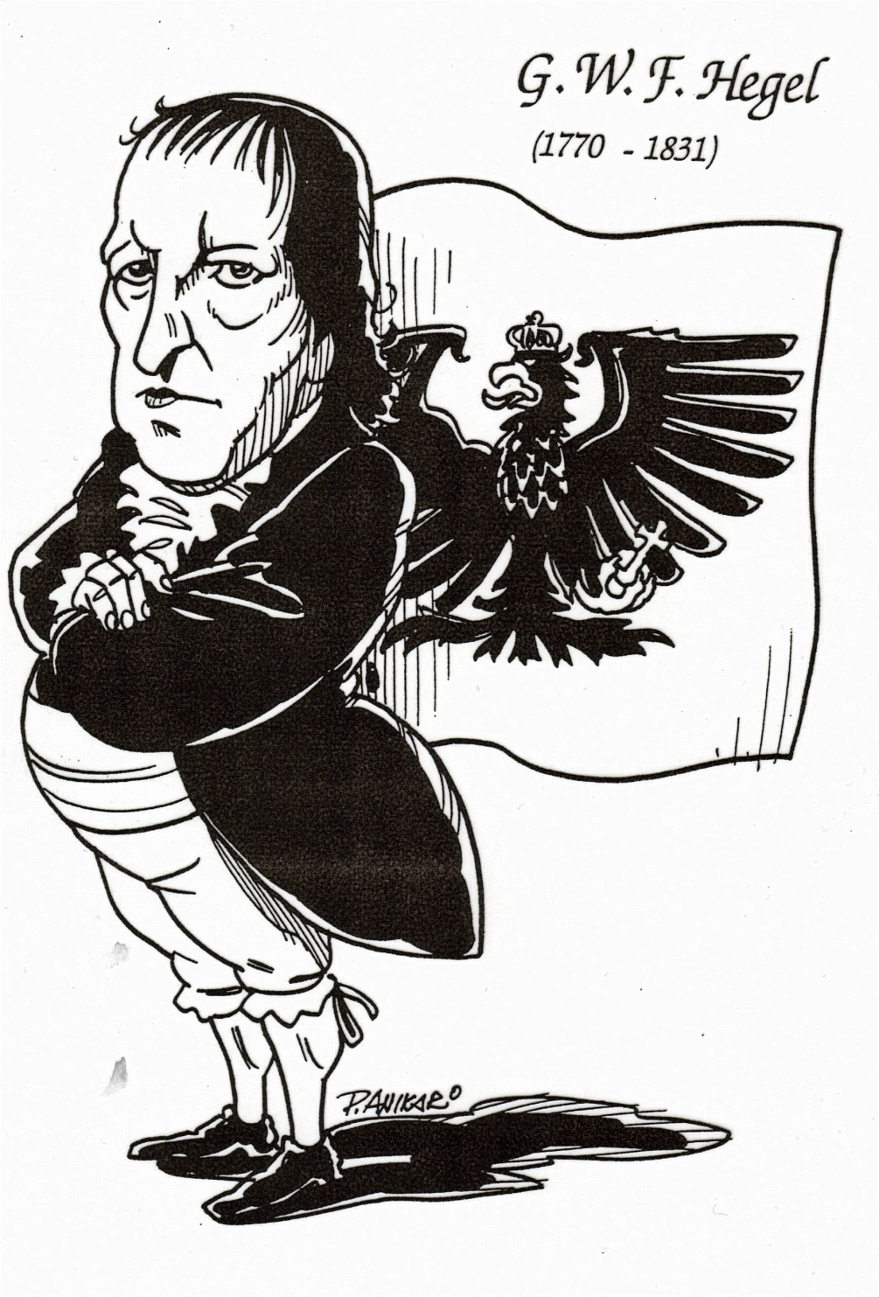
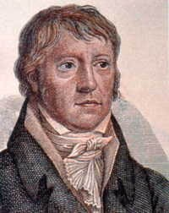

Slide 43
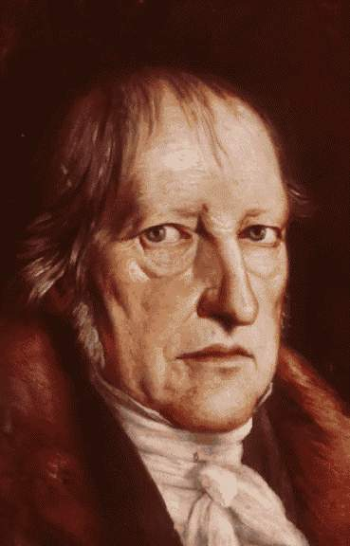
Georg Wilhelm Friedrich Hegel (1770-1831)
Teologi, Heidelbergin yliopiston professori, Berliinin yliopiston professori
Perheellinen, lapsia
Suosittu luennoitsija, ensimmäisiä varsinaisia ”yliopistofilosofeja”
Pääteos: ”Filosofisten tieteiden ensyklopedia pääpiirteissään” (Enzycklopeadie der Philosophfischen Wissenschaften, 1818-1830)

Slide 44
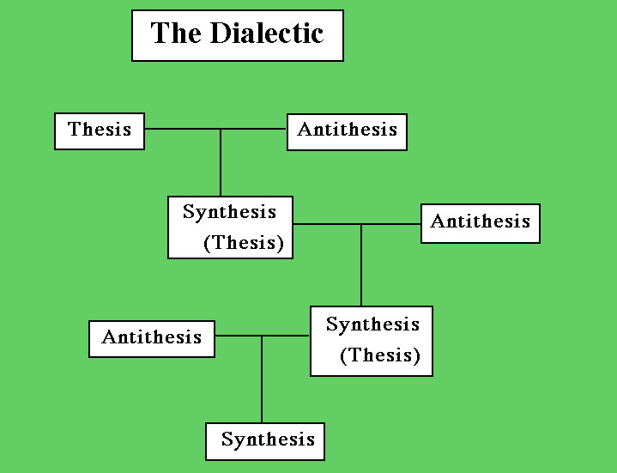
Hegelin pääopit
Absoluuttinen idealismi:
Monismi (panteismi?)
Maailmaa hallitsee järki = jumala =henki= kaikkeus=absoluutti=
maailmanhenki=Yksi
Teesi + antiteesi = synteesi
- dialektiikka
Valtio-oppi:
- Vain valtio mahdollistaa vapauden, jossa ilmenee dialektiikka

Slide 45
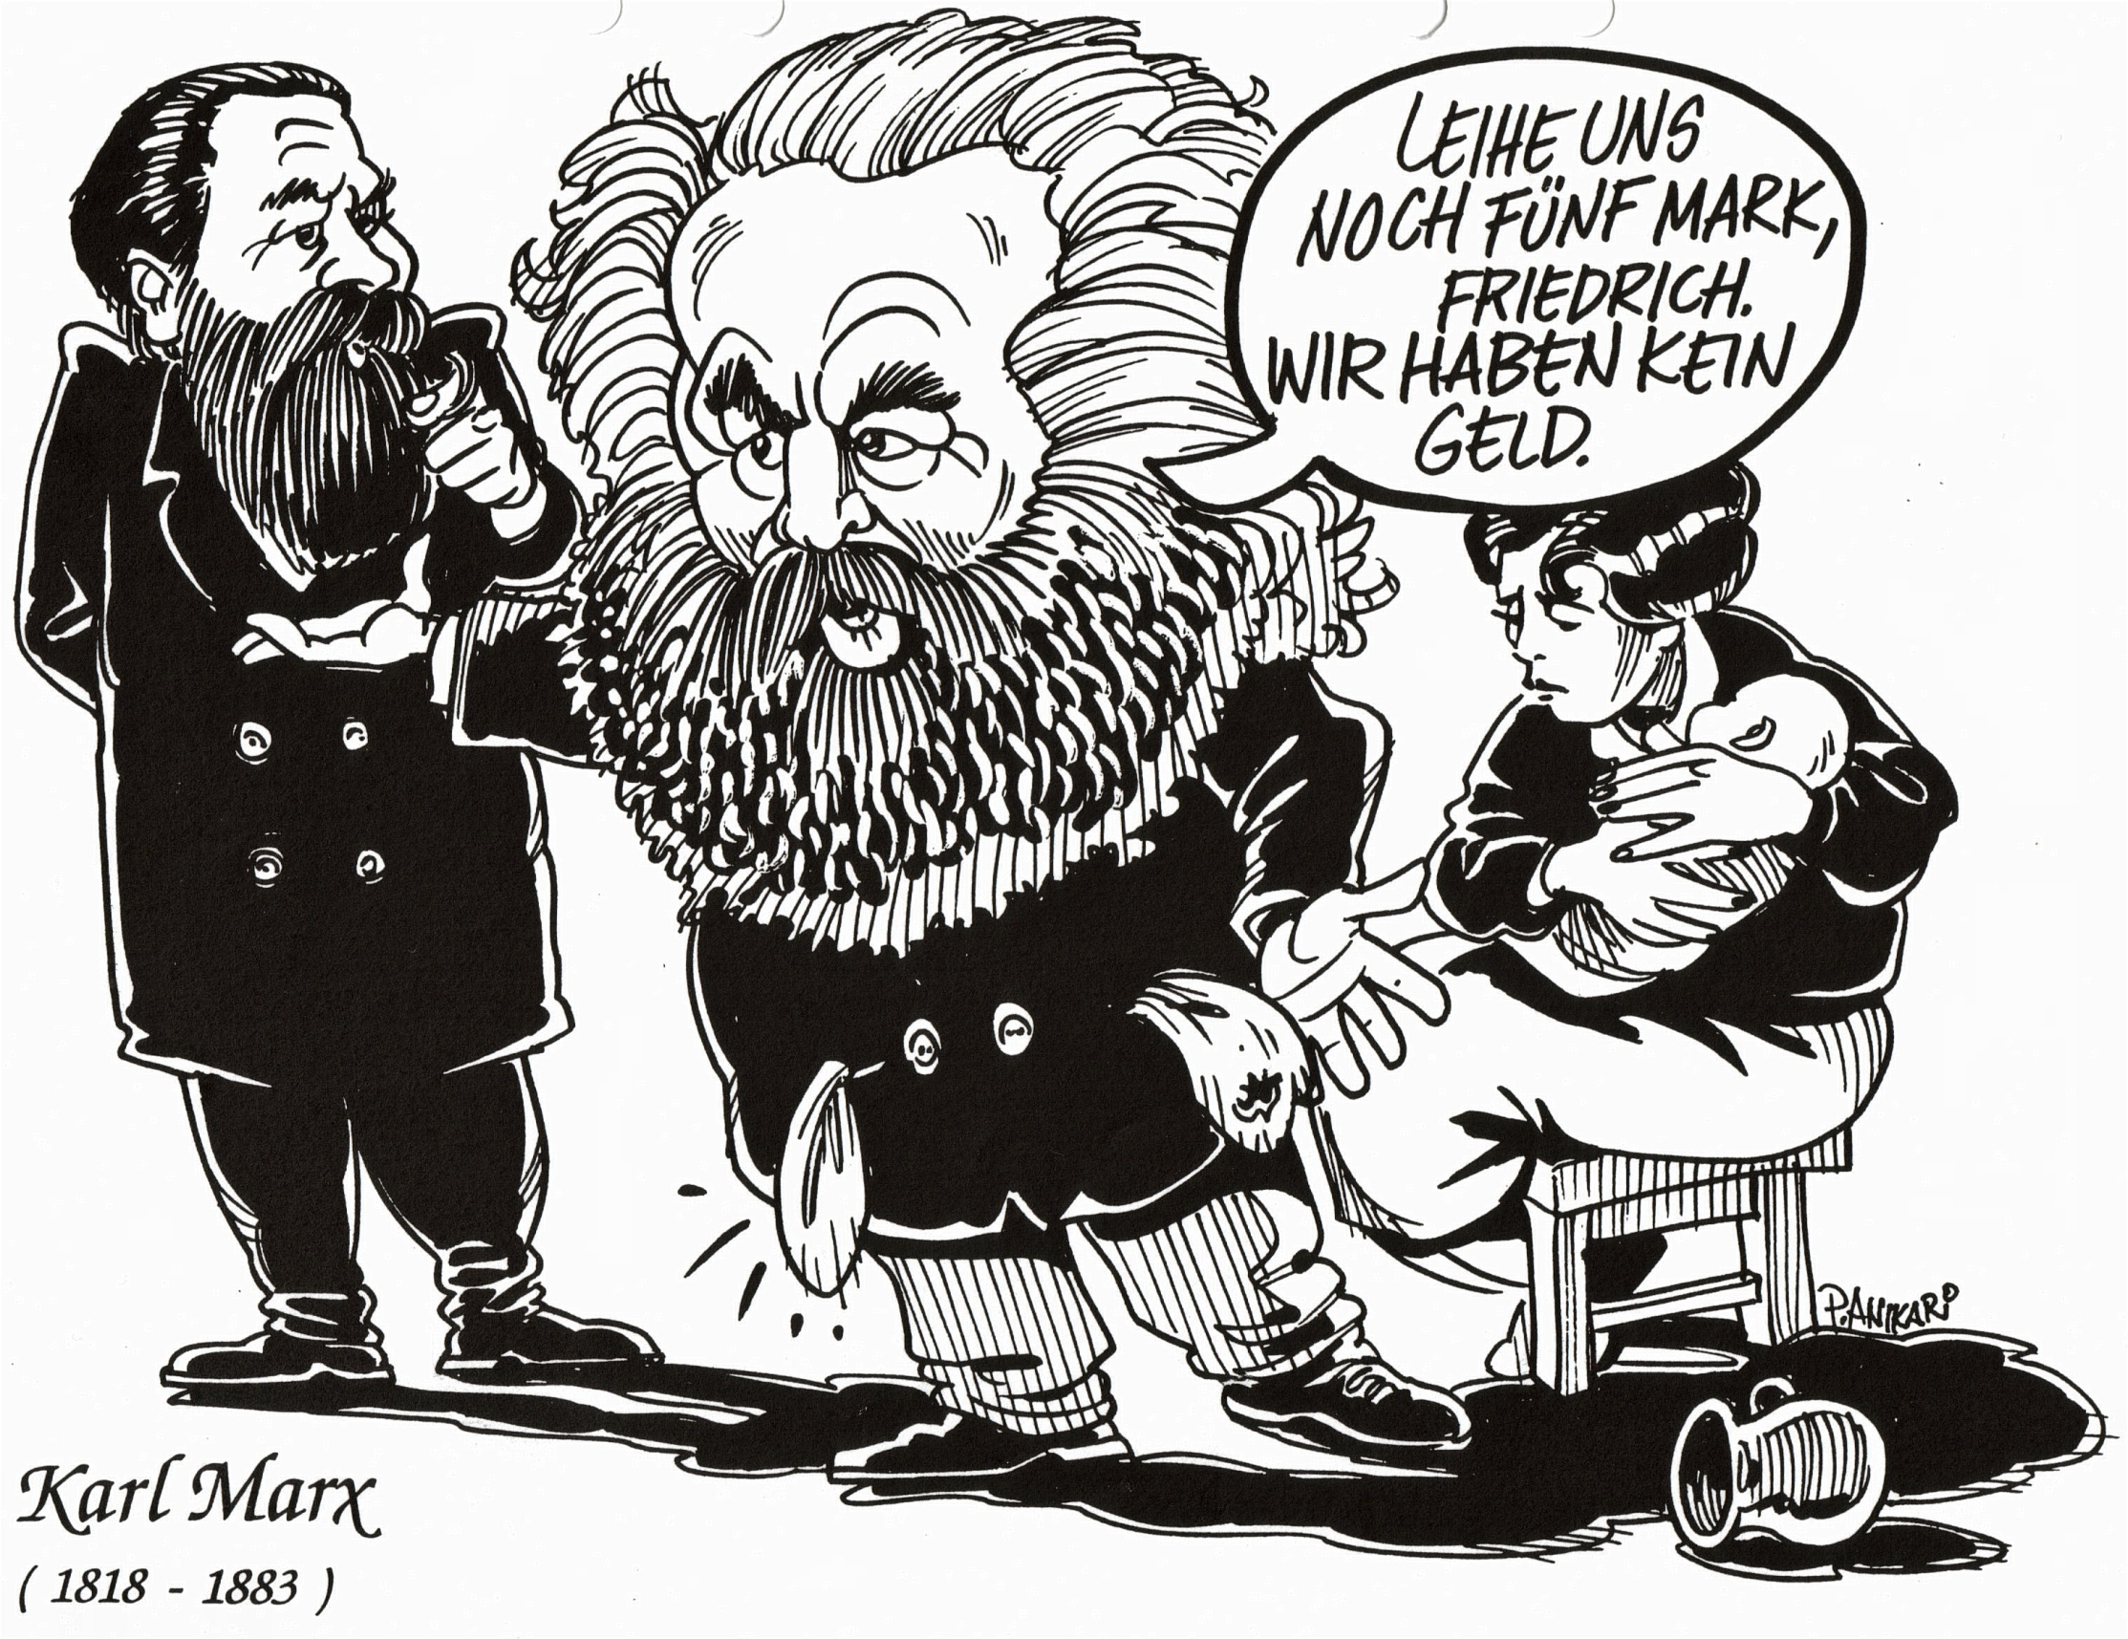

Slide 46
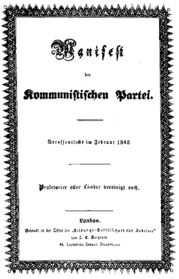

Karl Marx (1818-1883)
Juutalainen tausta, isä asianajaja
Opiskeli lakia ja filosofiaa Berliinissä
”nuorhegeliläinen” älykkö, kirjailija, lehtimies
Pääteokset:
”Kommunistisen puolueen manifesti” (1848, Marx ja Engels)
”Pääoma”(1864-1867)

Slide 47
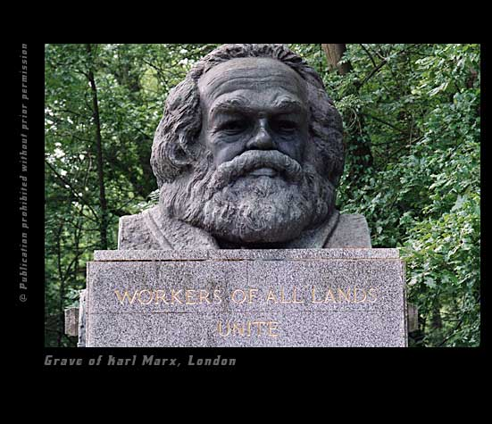
Marxin pääopit
Valtio-oppi:
Hegel: ”taivaasta maahan”
Marx: ”maasta taivaaseen”
Yhteiskunta kehittyy kohti päämäärää, jossa tuotantosuhteet (omistaminen) ja tuotantovoimat (työntekijät, koneet, tehtaat) tasapainottelevat (tuotantomuodot) päätyen kommunismiin
Kapitalismin kritiikki

Slide 48

Materialismi:
”Yhteiskunnallinen oleminen määrää ihmisen tajunnan”
Uskontokritiikki: ”Uskonto on kansan oopiumia”, keino pitää alistetut kansanosat tyytyväisenä

Slide 49
”En ole ihminen, olen dynamiittia!”
”Liekki olen varmasti”
”Kirjani jyrähtää kuin tykinlaukaus”
”Kaikki luonnonvastaisuus on rappiota”
”Pappiin ei tepsi väittely, vaan vankila”

Slide 50
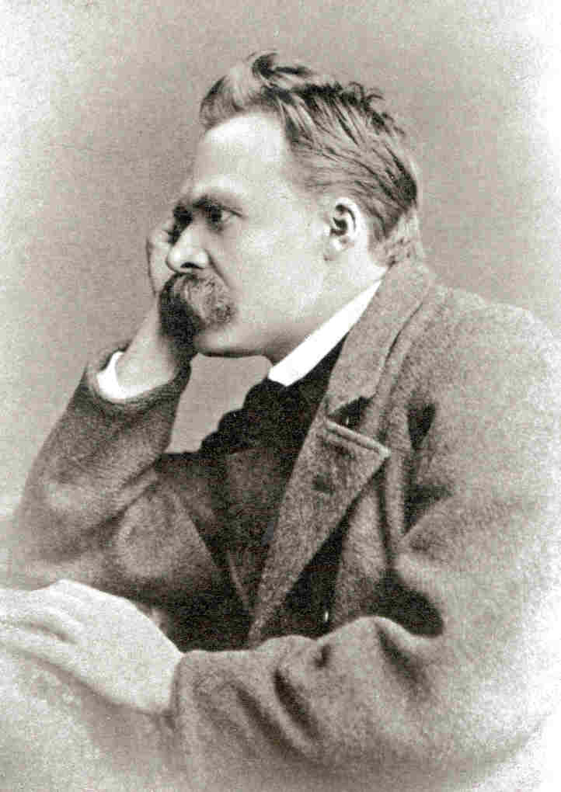
Friedrich Nietzsche (1844-1900)
Opiskeli teologiaa ja filologiaa, papin poika
Filologian professori Baselin yliopistossa
Vapaa kirjailija
Kirjallisuutta, esim.
”Näin puhui Zarathustra”
”Ecce homo”
”Antikristus”
”Iloinen tiede”

Slide 51
Nietzschen pääajatuksia
Tieto-oppi:
Subjektiivinen todellisuus ”minä on vain otaksuma”
Maailma on ihmisen fiktiota ja tulkintaa
Puhdasta tietoisuutta ei ole
Moraalioppi:
”herramoraali ja orjamoraali”
”Jumala on kuollut” – ihminen luo itse omat arvonsa (ns. yli-ihmisoppi)

Slide 52
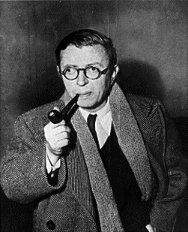
Jean-Paul Sartre (1905-1980)
Kaunokirjallinen filosofi
Eksistentialismi, vaikutteita Husserlilta ja Heideggerilta
Pääteos:”Oleminen ja ei-mikään”(L´etre et le neant, 1943)
Dualismi:
Etre = materiaalinen maailma (olemassaoleva, oleva itsessään, oleva itselleen)
Neant = ei mitään/tyhjyys
Tietoisuus on jonkin puuttumista, järjettömyys/turhaut-
tavuus
Ihmisessä halu olla jotain (olla ”jumala”)
Seurauksena ahdistus ja ”vapauden vankila”

Slide 53
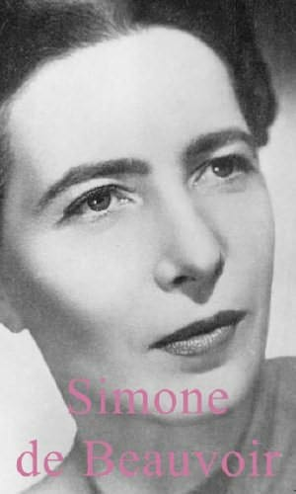
Simone de Beauvoir (1908-1986)
Vapaan ja itsenäisen naisen ihannekuva
Sartren kumppani, naimaton, lapseton
Feminismin filosofiaa
Kaunokirjallisia teoksia: esim.”Toinen sukupuoli”, ”Mandariinit”
- nainen alistettu ”toinen”
”Naiseksi ei synnytä, vaan tullaan” – naisella oltava oikeus valita minuutensa
Äitiys alistaa naista historian käsitteiden alle
Vrt. Sartren eksistentialismi

Slide 54

Ludwig Wittgenstein (1889-1951)
Varakkaan itävältalaisperheen lapsi, opiskeli matematiikkaa ja fysiikkaa Cambridgessa
Vaikutteita G.E.Moorelta ja B.Russellilta
Yliopistolaitoksen lisäksi työskenteli koulussa ja sairaalassa
Pääteokset: ”Tractatus”, 1921; ”Filosofisia tutkimuksia”, 1953

Slide 55
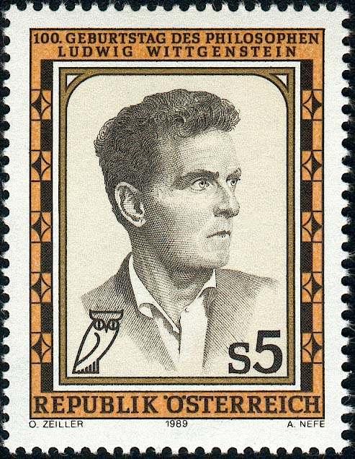
Wittgensteinin pääopit
Pyrki paljastamaan kielen rajat:
Kielen kuvateoria: kieli on todellisuuden kuvaa ja asettaa ajattelun rajat
”Siitä mistä ei voi puhua, pitää vaieta”
2) Kielipeliteoria: kuvateorian kritiikki, kieli on yhteydessä sen käyttöön ja käyttötarkoituksiin – ”kielipelit”; ”perheyhtäläisyys” (esim. eettinen kieli)

Slide 56
1900-luvun filosofian suuntaukset
Analyyttinen filosofia ”Järki”
loogis-analyyttinen pohdinta: käsitteiden määrittely
Sai alkunsa positivismista ja loogisesta empirismistä
Korostaa kielen analyysiä
Frege, Mach, Russell, Carnap, Moore, Wittgenstein, Goodman, von Wright, Niiniluoto
Eksistentialismi eli eksistenssifilosofia
”Tunne”
Eksistenssi tulee ennen essentiaa (ominaisuudet, määreet)
Kaunokirjallinen suuntaus
Kierkegaard, Heidegger, Sartre, de Beuvoir, Camus, Saarinen
Fenomenologia eli ilmiöoppi, ”Tieto”
Kohteena tietokyky itse, tutkittavan ydin/ilmiö
Husserl

Slide 57
Martin Heidegger (1889-1976)
Eksistentialisti
Fenomenologi (Husserl vaikutteet)
”Oleminen ja aika”(1927) – Olemassaoloa määrittävät:
1) Nykyisyys
2) Menneisyys
3) Tulevaisuus
Myöhempi Heidegger vaikutti yhdessä sartrelaisuuden kanssa
1900-merkittävimpiä ajattelijoita

Slide 58
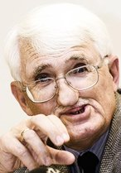
Jurgen Habermas (s.1929):
- PRAGMATISMI JA KRIITTISYYS
Kommunikatiivinen rationalismi (ihmiskunta kykenee saavuttamaan hyviä ja rationaalisia tavoitteita kun siirrytään henkilökohtaisesta kommunikaatiosta laajempaan rakenteelliseen viestintään)
Ihanteena vapaa ja argumentoitu mediakulttuuri
Ns. Frankfurtin koulukunta ja tiedon intressit:
1) Tekninen intressi (tiede välinearvona, esim. luonnontieteet))
2) Hermeneuttinen intressi (tieteen tehtävänä tapahtumien ymmärtäminen, esim. historia)
3) Emansipatorinen intressi (väärästä tietoisuudesta vapauttaminen, esim. kriittinen yhteiskuntatiede)

Slide 59
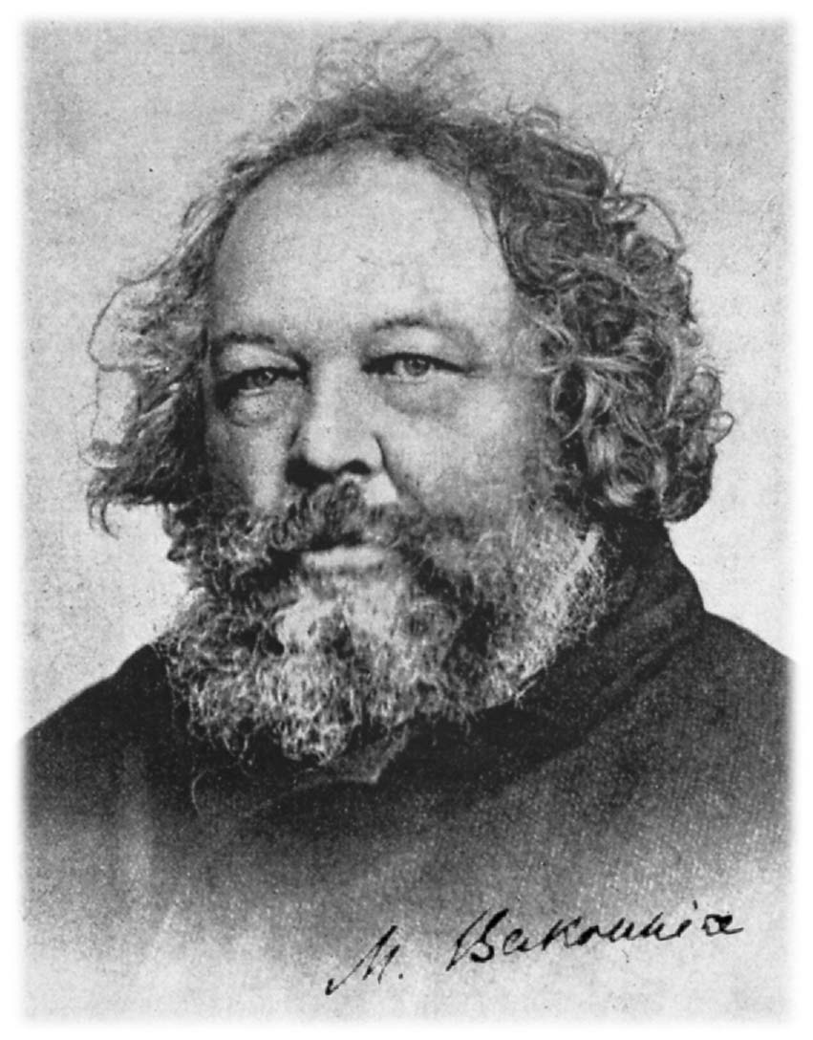
Mihail Bakunin (1814-1876)
Anarkisti
Marxin vastustaja
Anarkismin tavoitteena tuhota vanhat rakenteet, ei niinkään perustaa niille uutta
”Luovan tuhon anarkia”
Sorron vastustaja – positiivinen ihmiskäsitys – jos ei olisi valtiota, ei tarvittaisi poliisia

Slide 60
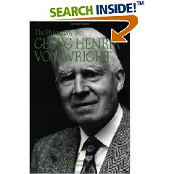
Georg H. von Wright (1916-2003)
Analyyttinen filosofia
Wittgensteinin tilalle Cambridgeen
Peirce-tutkija
Humanisti – kirjoitti laajasti myös ns. suurelle yleisölle
Ns. deonttinen logiikka: normatiivisten käsitteiden logiikka
Toisaalta tiedemies-toisaalta esseisti

Slide 61
Kertaustehtäviä
Mikä oli ns. esisokraatikkojen keskeinen kiistanaihe ja millaisia kannanottoja siihen löytyi?
Millainen oli Sokrateen vaikutus myöhempiin ajattelijoihin?
Platonin pääopit?
Vertaile Platonin ja Aristoteleen metafysiikkaa.
Vertaile toisiinsa stoalaista ja epikurolaista ajattelua.
Kuvaile keskiajan filosofiaa
Mitä tarkoitetaan kartesiolaisella skeptismillä ja kartesiolaisella dualismilla?
Miten Rousseau on tehnyt historiaa?
Millaista on ns. humelainen empirismi?
Kantin tieto-oppi ja metafysiikka.
Hegeliläinen dialektiikka.

Slide 62
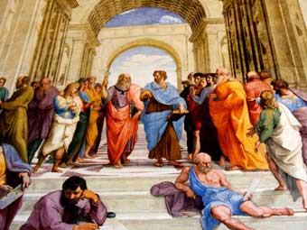
Marxilainen materialismi ja Hegel-kritiikki
Millainen eksistentialisti Kierkegaard oli?
Nietzsche ja yli-ihmisyys.
Miten ”ahdistus” liittyy Sartren ja de Beauvoirin ajatteluun?
Mitä tarkoittaa ns. wittgensteinilainen ajattelu?

